Slide 1
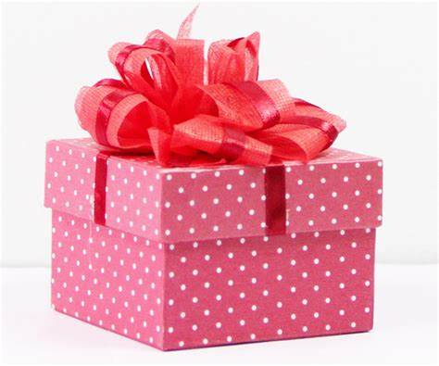
NHẬN QUÀ LỊCH SỰ

Slide 2
Cbi: 7 hộp quà, bánh, 2 con thú, túi bánh gấu/ kẹo nhỏ
HĐ1: Gấu bông mở quà và có các hành động: vứt quà, bóc quà ngay, moi quà, chê quà xâu
Hs nhận xét
Con nhận quà thế nào?

Slide 3
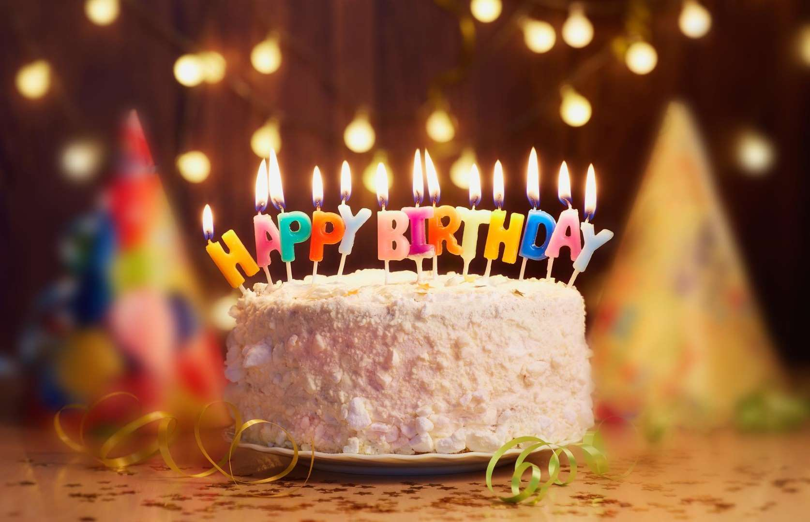
CHÚNG MÌNH ĐƯỢC NHẬN QUÀ VÀO DỊP NÀO?

Slide 4
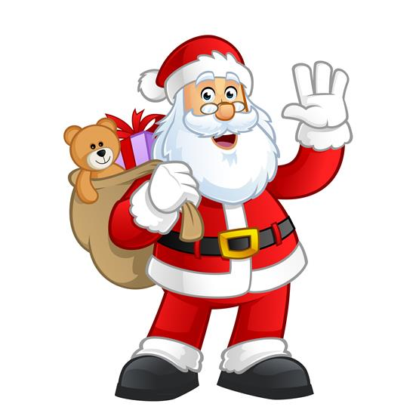

Slide 5
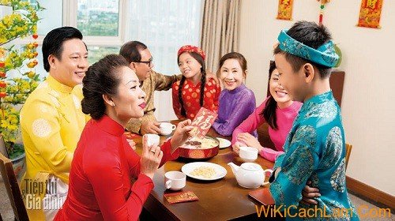

Slide 6

Trở thành em bé lịch sự khi nhận quà

Slide 7
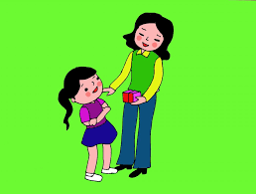
1. KHOANH TAY, MẮT NHÌN VÀO NGƯỜI TẶNG QUÀ

Slide 8
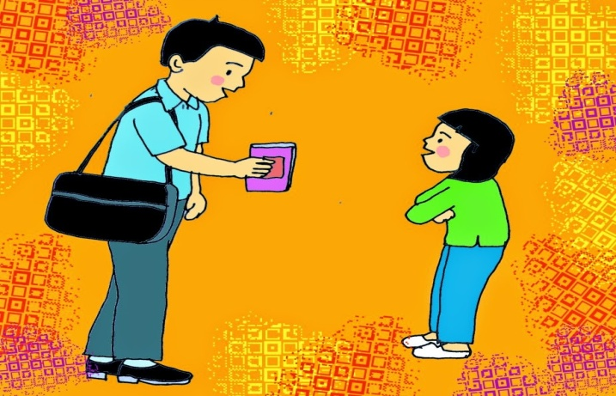

Slide 9
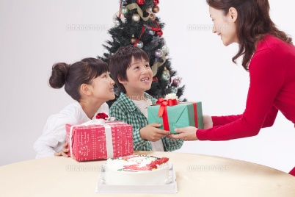
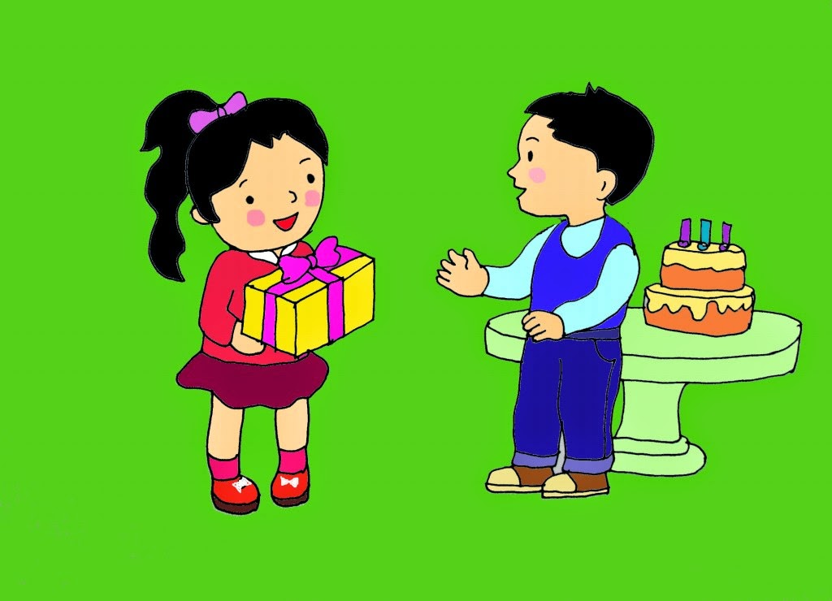
2. NHẬN QUÀ BẰNG 2 TAY

Slide 10
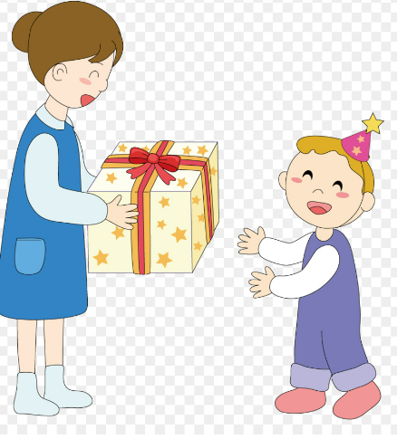

Slide 11
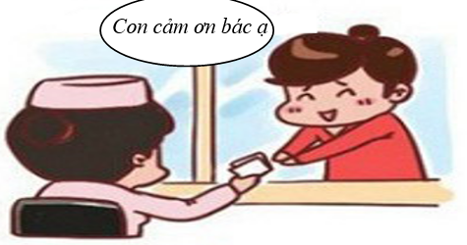
NÓI RÕ RÀNG: CON CẢM ƠN CÔ Ạ.

Slide 12
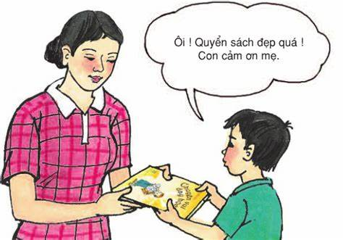

Slide 13
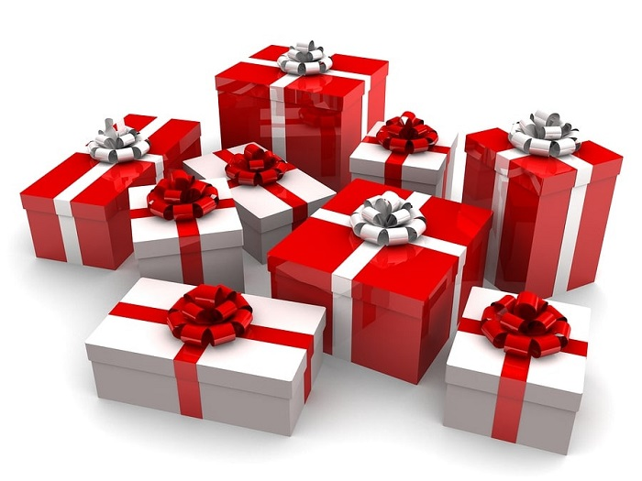
3. CẤT QUÀ GỌN GÀNG, KHÔNG BÓC QUÀ NGAY

Slide 14
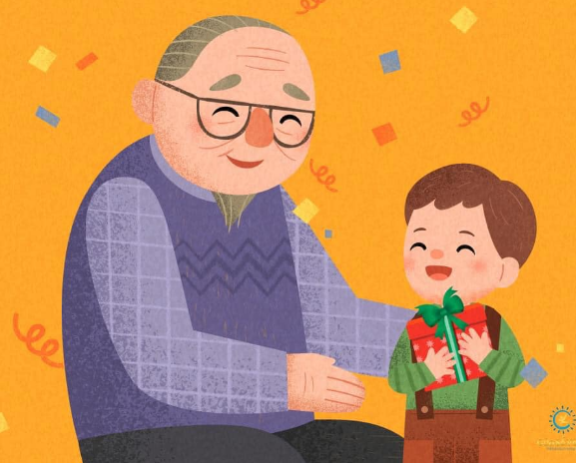

Slide 15
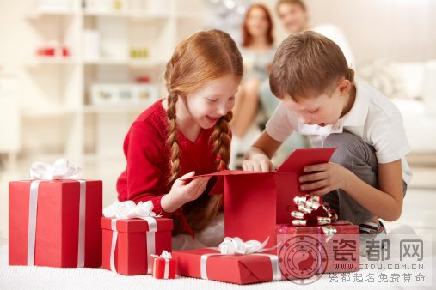
4. KHI MỌI NGUỜI VỀ, BÉ HÃY BÓC QUÀ NHÉ

Slide 16
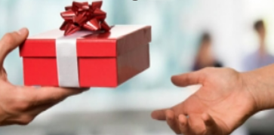
VIỆC KHÔNG LÀM: KHÔNG NHẬN BẰNG 1 TAY

Slide 17
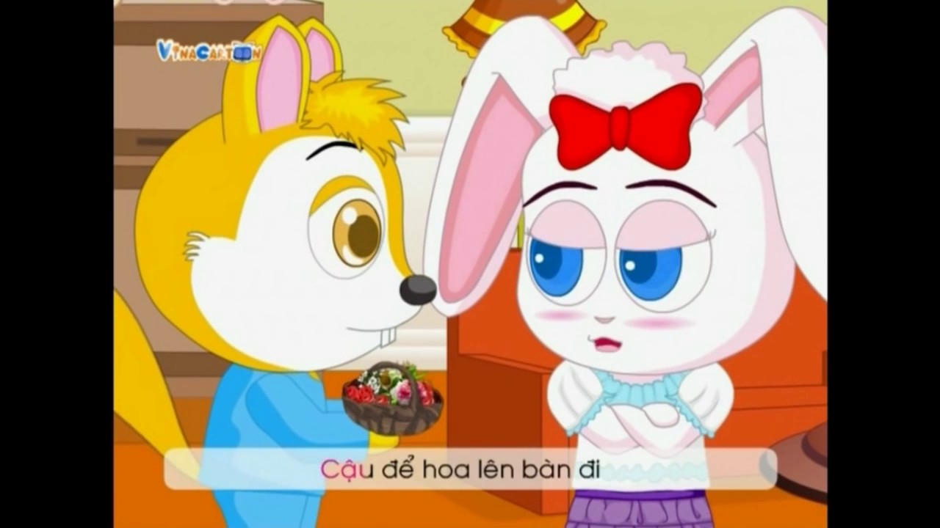
TUYỆT ĐỐI KHÔNG CHÊ BAI MÓN QUÀ MÌNH NHẬN ĐƯỢC

Slide 18
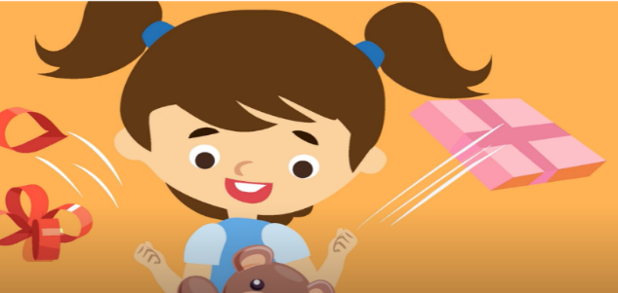
KHÔNG BÓC QUÀ TRƯỚC MẶT NGƯỜI TẶNG

Slide 19
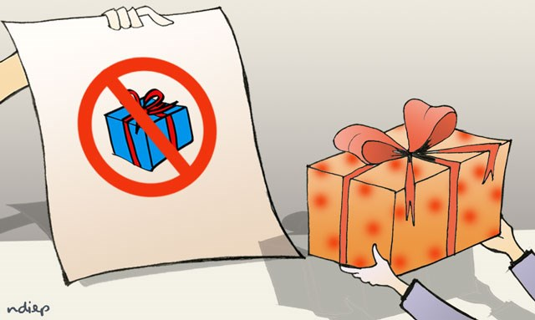
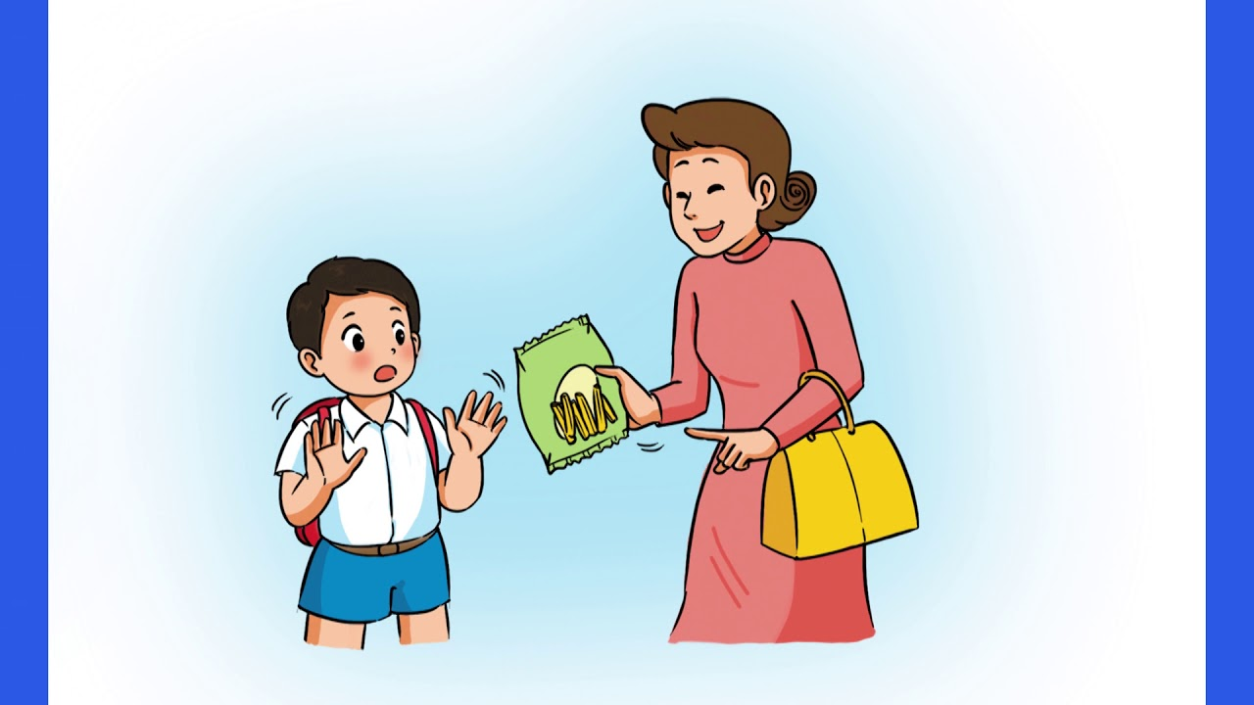
Không bao giờ nhận quà của người lạ

Slide 20
Cô gọi 1 hs lên nhận quà
Cho cả lớp làm
Khoanh tay→ mắt nhìn người tặng quà → nói cảm ơn → nhận bằng 2 tay → để quà ngay ngắn lên bàn
Trong mỗi hộp quà là keọ, cô tặng kẹo cho các con nhé
Xem clip
Hđ cuối: Tay cảm ơn/ tay nhận quà/ tay cất quà

